Slide 1
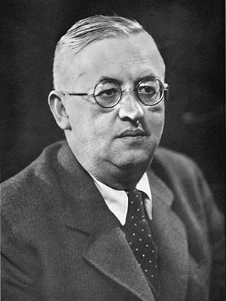
Josef Čapek

Slide 2
Byl to malíř, grafik, dramatik, prozaik a autor próz pro děti, žurnalista..
Studoval malbu a kresbu na Uměleckoprůmyslové škole v Praze.
Jeho bratr se jmenoval Karel Čapek.

Slide 3

Spisovatel
a
ilustrátor

Slide 4

Spisovatel
a
ilustrátor

Slide 5
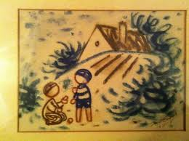
Malíř

Slide 6
